Slide 1
Programiranje u Python-u

Slide 2

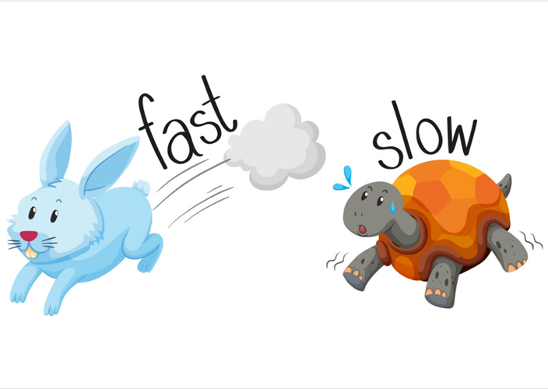
„TURTLE“ grafika

Slide 3

O modulu turtle
Funkcije za crtanje
Olovka
Središte grafičkog prozora (0, 0)

Slide 4
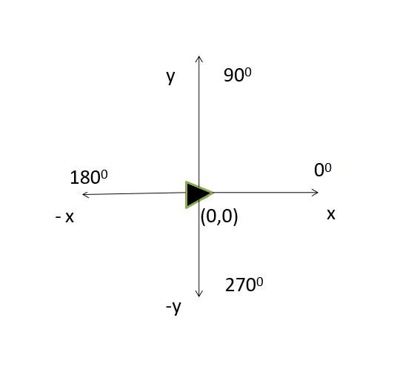
Svojstva olovke
Pozicija u prozoru (pomjeraji su zadani u pikselima)
Orijentacija (zadana u stepenima)
Boja
Širina
Oblik

Slide 5
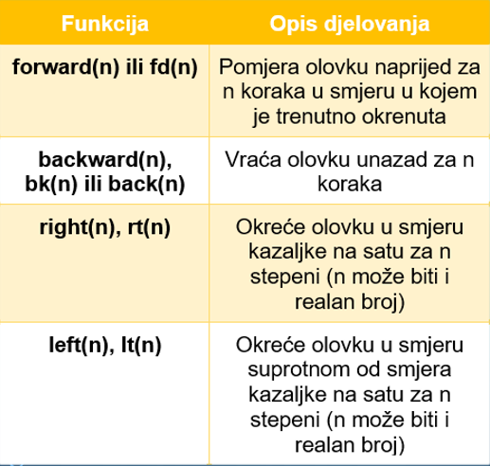
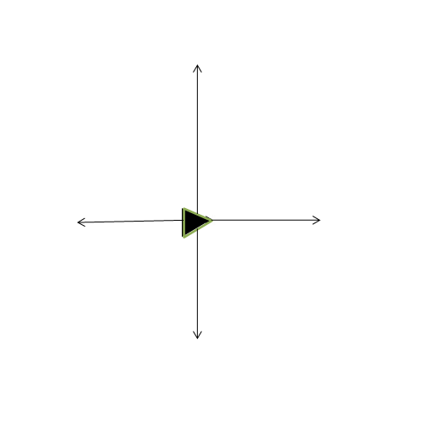
Funkcije za pomjeranje olovke

Slide 6
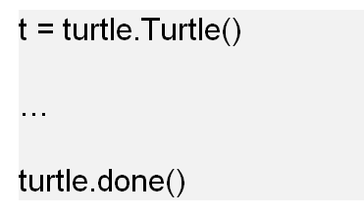
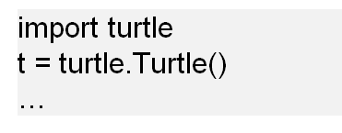
Inicijalizacija varijable
Inicijalizacija varijable t, koja će biti korištena kroz program za lakši pristup „turtle“ grafici
turtle.done() označava kraj programa (online turtle editor)
Prilikom korištenja aplikacije potrebno je navesti import turtle prije same inicijalizacije
Nije neophodno pisati turtle.done()

Slide 7
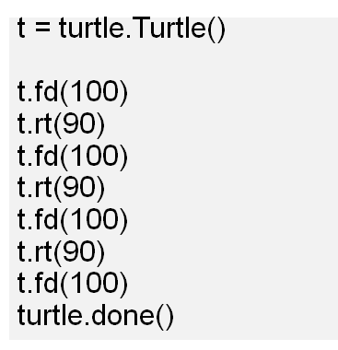
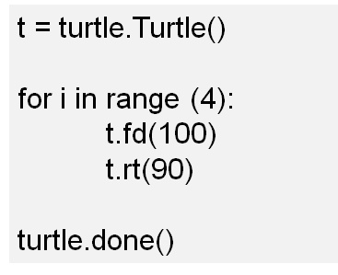
Crtanje cetvorougla

Slide 8
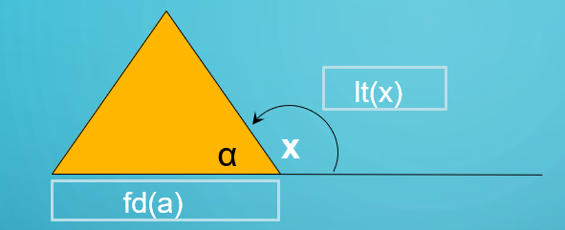
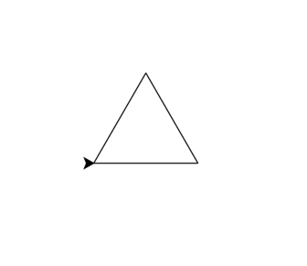
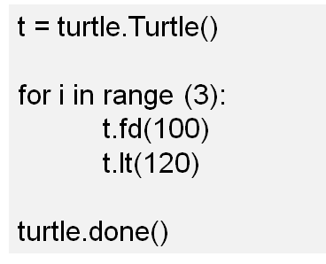
Crtanje trougla

Slide 9
Crtanje n-tougla
Opšti kod za crtanje n-tougla:
for i in range (n):
fd(a)
lt(360/n)
Gdje je a dužina stranice n-tougla, a n broj uglova.
Zadatak: Nacrtati petougao proizvoljnih dimenzija!

Slide 10
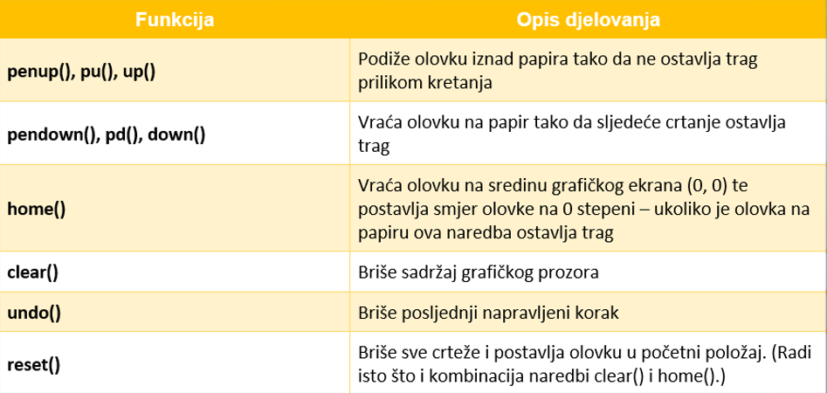
Ostale funkcije za upravljanje olovkom

Slide 11
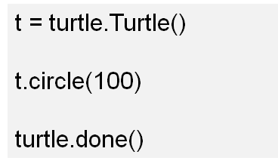
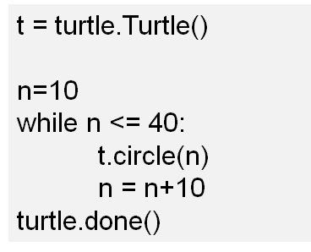
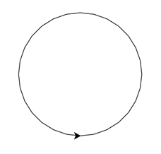
Crtanje kružnice
circle(r)
Gdje je r prečnik kružnice

Slide 12
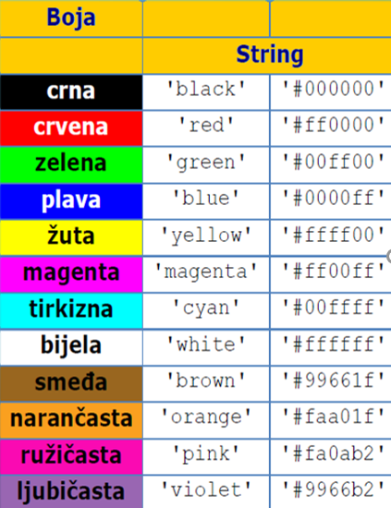
Boje u Pythonu
Koristi se RGB (red, green, blue) model
Zauzeće memorije: 3 bajta - za svaku boju po jedan
Vrijednosti udjela pojedine boje kreće se u intervalu od 0-255

Slide 13
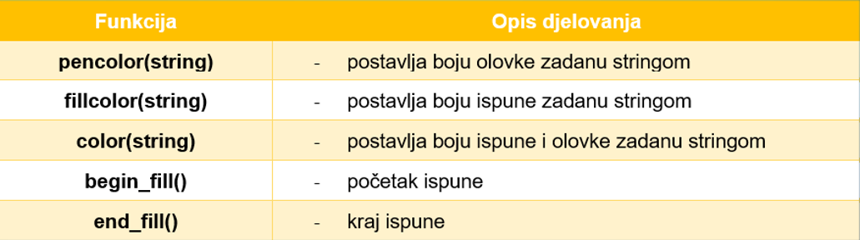
Funkcije za rad s bojama

Slide 14
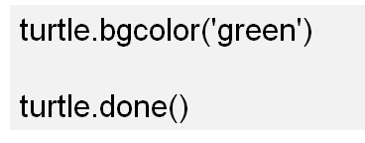
Promjena boje pozadine
Ne koristi se promjenljiva t, već riječ turtle
Boja se navodi kao string pod navodnicima ('red' ili 'blue')

Slide 15
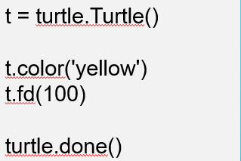
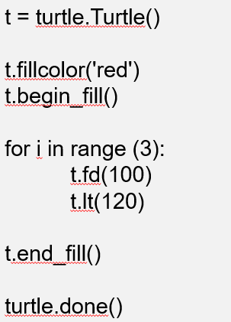
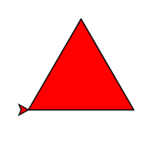

Primjeri

Slide 16

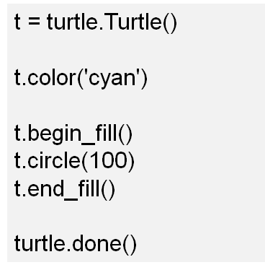
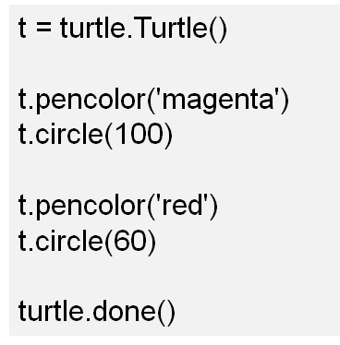

Slide 17
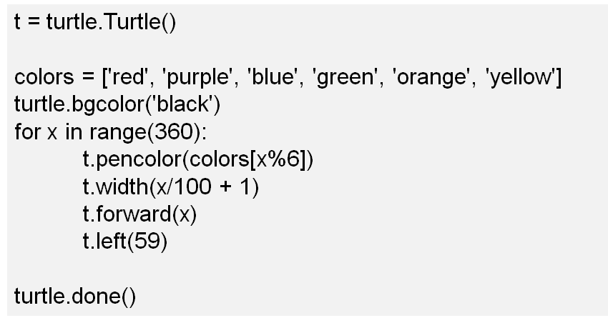

Slide 18
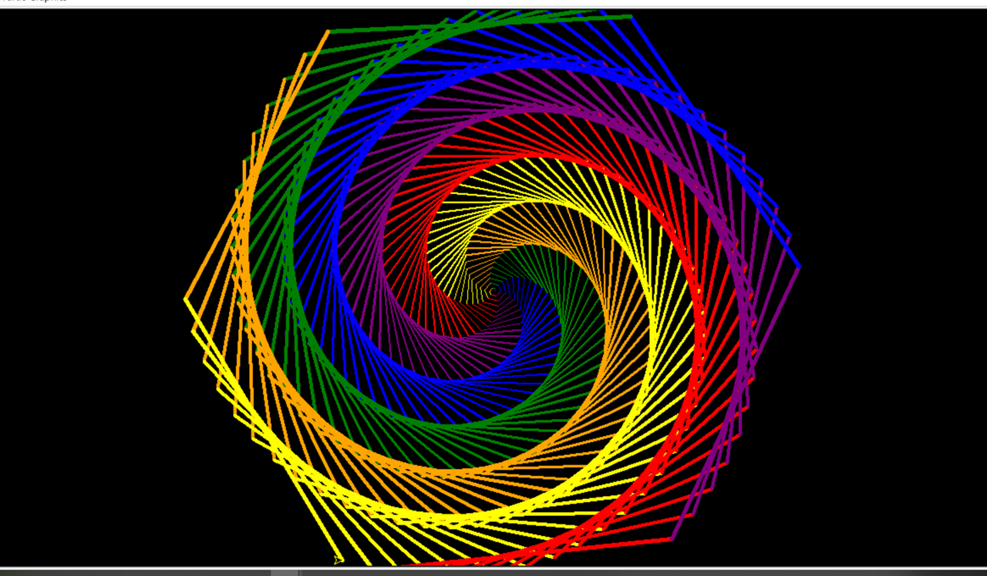

Slide 19
Hvala na pažnji!

